Slide 1
Que faire face à la souffrance psychique liée au travail des patients ? Le cas de Mme M., commerciale. Intervenants : Dr Besson (médecin psychiatre URPS ML) Dr Burlot, médecin conseil régional adjoint (DRSM) - Dr Dubois, médecin inspecteur du travail (DIRECCTE) - C. Mascarène, chargée d’études (ORS PACA)
Congrès de médecine libérale - Palais du Pharo, Marseille 19 janvier 2019

Slide 2
Le contexte et les objectifs du SISTEPACA
Cloisonnement entre médecine de soins et médecine préventive
Professionnels de santé : méconnaissance du réseau de maintien dans l’emploi
Sensibiliser les médecins de soins au rôle qu’ils ont à jouer, face aux problèmes de reprise du travail et au maintien dans l’emploi
Sensibiliser les professionnels de santé aux problèmes de santé liés au travail
Favoriser les échanges entre professionnels de santé et professionnels de la santé au travail
Professionnels de santé : méconnaissance de la santé-travail
Informer sur la déclaration de maladies professionnelles et en favoriser un dépistage précoce
Notes:
10’

Slide 3
Les axes d’actions du dispositif
Un groupe de travail pluridisciplinaire
Des formations et des séances d’information pour les professionnels de santé
Un site internet en accès libre www.sistepaca.org

Slide 4
Le cas clinique
Mme M., 38 ans est commerciale.
Suite à une fusion d’entreprises, son service est réorganisé. Cela a conduit à une réduction du personnel et augmentation de la charge de travail, induisant une dégradation des conditions de travail ainsi que des conflits au sein de l’équipe.
Mme M. est également soumise à beaucoup de stress du fait d’objectifs qui lui sont fixés et qu’elle qualifie d’intenables. Elle vit très mal cette nouvelle situation.
Elle vient vous voir parce qu’elle se dit incapable de retourner travailler le lendemain.
Elle présente des signes anxiodépressifs.
Elle dit avoir des troubles du sommeil.
Notes:
10’

Slide 5
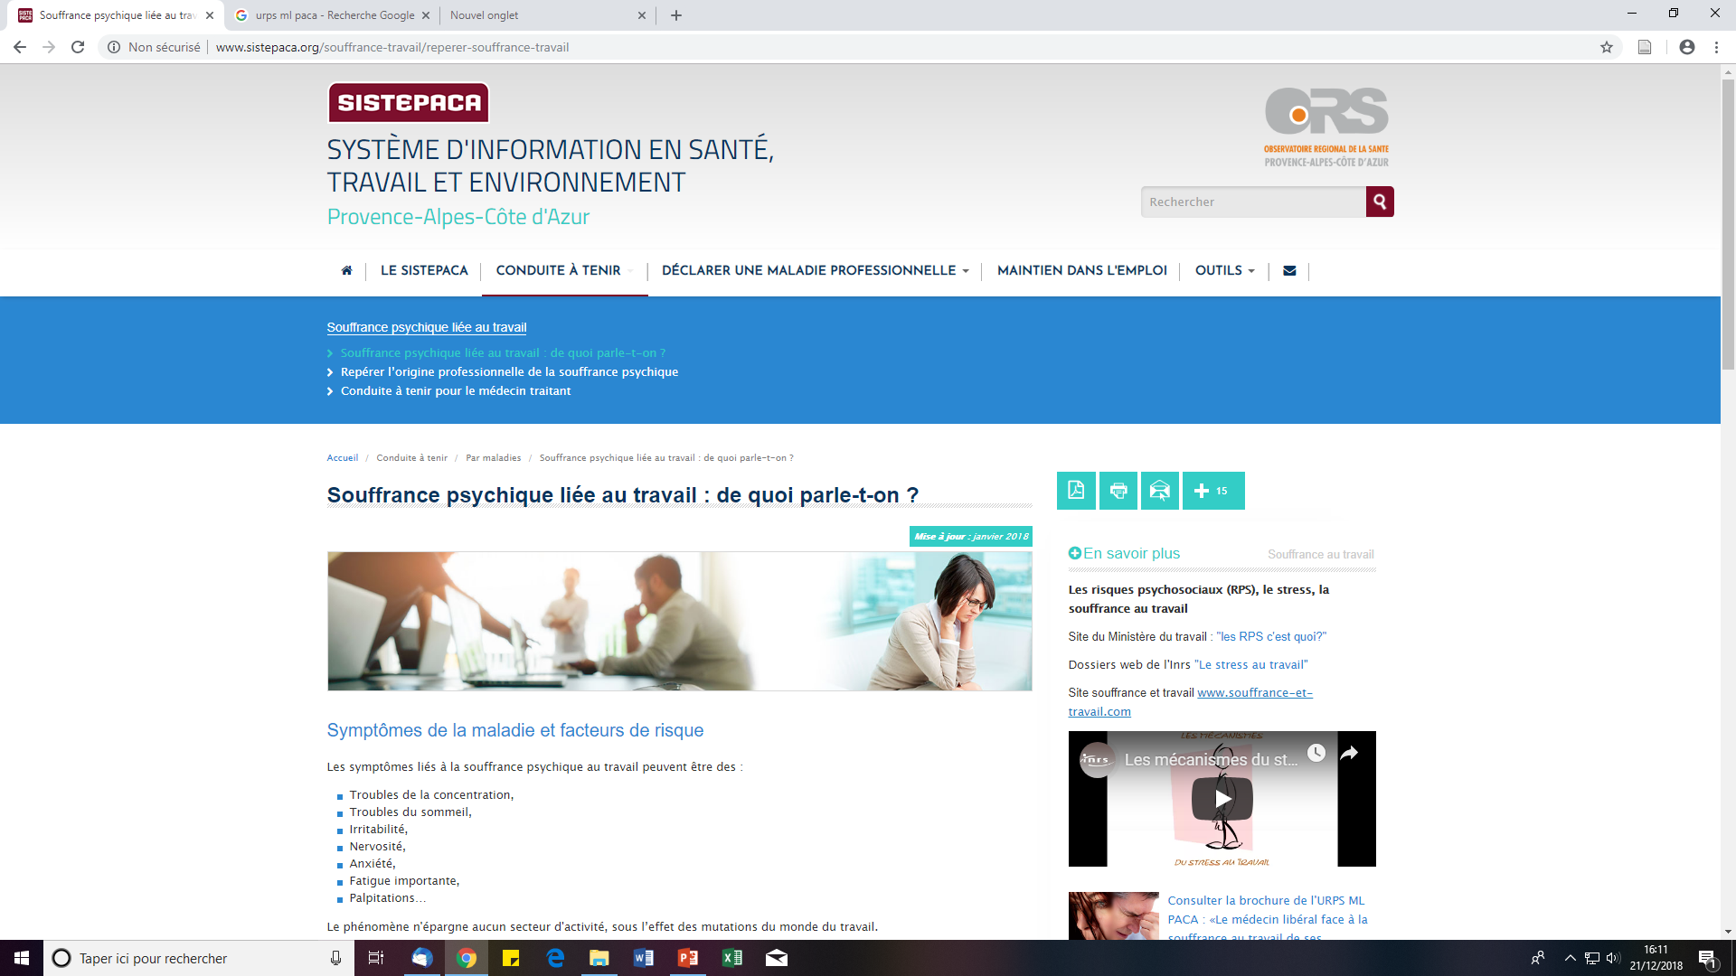
Les conduites à tenir possibles pour le médecin traitant (1/2)
Faut-il arrêter Mme M. ?
Oui : pour la soustraire au risque immédiat, sur une durée limitée.

Slide 6
L’arrêt de travail : des avantages et des inconvénients
Avantages
Rôle thérapeutique de l’arrêt de travail : supprimer temporairement la cause de la souffrance
Peut permettre une réflexion, une prise de distance, une reconstitution des ressources physiques et psychologiques.
Inconvénients
Peut figer la situation sans la résoudre avec prolongation « indéfinie » de l’arrêt
Peut être considéré comme « injustifié » par l’entreprise et induire parfois une dévalorisation professionnelle du salarié
Prolongé, il peut aboutir à une éviction de l’entreprise (ce qui est parfois le but recherché)

Slide 7
Les conduites à tenir possibles pour le médecin traitant (1/2)
Faut-il arrêter Mme M. ?
Oui : pour la soustraire au risque immédiat, sur une durée limitée.
Faut-il orienter Mme M. vers un spécialiste de santé mentale ?
Oui : Certains sont spécialisés en pathologies professionnelle (cf. coordonnées dans le SISTEPACA)
Afin de :
Ne pas laisser la situation se figer
Répondre aux questions que se pose le médecin traitant sur l’état de Mme M.
Est-il possible de déclarer la souffrance de Mme M. en accident du travail dans ce cas ?
Non, la situation décrite par Mme M. ne correspond pas à un accident du travail …

Slide 8
Quand déclarer une souffrance liée au travail en AT ?
Si le patient décrit un fait « accidentel » : c’est-à-dire soudain, précis, daté et sortant de l’ordinaire
Et si la souffrance liée au travail a généré des lésions (psychologiques et/ou organiques)
Le CMI doit décrire ces lésions
Une enquête est réalisée par la CPAM

Slide 9
Les conduites à tenir possibles pour le médecin traitant (1/2)
Faut-il arrêter Mme M. ?
Oui : pour la soustraire au risque immédiat, sur une durée limitée.
Faut-il orienter Mme M. vers un spécialiste de santé mentale ?
Oui : Certains sont spécialisés en pathologies professionnelle (cf. coordonnées dans le SISTEPACA)
Afin de :
Ne pas laisser la situation se figer
Répondre aux questions que se pose le médecin traitant sur l’état de Mme M.
Est-il possible de déclarer la souffrance de Mme M. en accident du travail dans ce cas ?
Non, la situation décrite par Mme M. ne correspond pas à un accident du travail …
La souffrance psychique de Mme M. peut-elle être reconnue en maladie professionnelle ?

Slide 10
Pas de reconnaissance en MP par le système des tableaux : reconnaissance possible par le CRRMP*
Reconnaissance possible des affections psychiques en MP
Pathologie d’un niveau de gravité suffisant :
responsable du décès du patient ou
d’une incapacité permanente prévisible ≥ 25 %
NB : Le médecin signale tout symptôme et toute maladie présentant selon lui, un caractère professionnel**
Etude de la demande par le médecin conseil échelon local du Service médical (éventuellement avis sapiteur)
Etude par le CRRMP :
recherche d’un lien direct et essentiel entre la pathologie déclarée et la situation de travail
absence de présomption d’imputabilité (hors tableaux)
*CRRMP : Comité régional de reconnaissance des maladies professionnelles
**Code de la sécurité sociale (Article L461-6)

Slide 11
Les conduites à tenir possibles pour le médecin traitant (2/2)
Que peut également faire le médecin traitant pour Mme M. ?
L’adresser au médecin du travail : visite occasionnelle ou visite de pré-reprise dans le cas d’un arrêt de travail

Slide 12
La visite de pré-reprise pendant l’arrêt de travail
Qu'est ce que c’est ? Visite auprès du médecin du travail organisée dès que des difficultés de reprise sont prévisibles ou pour tout arrêt de travail > 3 mois
Qui la demande ? Le médecin traitant ou spécialiste, le patient ou le médecin conseil
Quand doit-elle avoir lieu ? Le plus précocement possible, pendant l’arrêt de travail (1 mois au plus tard avant la reprise prévisible)
Pourquoi ? Préparer la reprise et favoriser le maintien dans l’emploi par l’étude du poste de travail

Slide 13
Médecin du travail : son rôle dans la prise en charge de Mme. M.
1e / échanger avec le médecin traitant sur la prescription éventuelle d’une reprise à
temps partiel thérapeutique
2e / échanger avec l’employeur en accord avec le salarié
2e / recommander un aménagement de poste (aménagement des horaires, changement de bureau, réorganisation des tâches…) ou
3e / préconiser un reclassement de M. L dans un autre poste dans l’entreprise (dans un autre service, magasin…avec éventuellement un plan de formation) ou
4e / proposer une reconversion professionnelle avec appui d’un service social (du service de santé au travail , de la CARSAT, de la MSA, de l’entreprise…)
En dernier lieu, si l’état de santé de Mme M. s’aggrave et qu’aucune solution n’est possible, il déclare l’inaptitude de Mme M. au poste.

Slide 14
Les conduites à tenir possibles par le médecin traitant (2/2)
Que peut faire le médecin traitant pour Mme M. ?
L’adresser au médecin du travail : visite occasionnelle ou visite de pré-reprise dans le cas d’un arrêt de travail
Conseiller à Mme M. de chercher à se rapprocher, selon le cas :
Au niveau de l’entreprise :
De sa hiérarchie, de son employeur (obligation de santé mentale des salariés)
De ses collègues de travail (soutien, écoute)
Des représentants du personnel : délégués du personnel, représentants syndicaux et comités d’hygiène de sécurité et des conditions de travail (CHSCT) ➔ Conseil social et économique (CSE) (prérogatives en matière de santé mentale)
De l’inspection du travail (conseil et orientation)
Des assistantes sociales de l’organisme de protection sociale du patient ou de son entreprise (conseil, orientation et prise en charge)
Du Cap Emploi quand un problème de maintien dans l’emploi est posé ➔ Réseau de maintien dans l’emploi

Slide 15
Messages clés
Médecin du travail
Souffrance psychique liée au travail de Mme M.
Anticiper !
Grâce à la visite de pré-reprise dès que des difficultés sont prévisibles à la reprise du travail
Médecin traitant
1e maillon de la prise en charge de Mme M.
- Ne pas laisser la situation se figer : orienter Mme M. vers un spécialiste de santé mentale si besoin
- Prévenir la désinsertion professionnelle : l’orienter également vers son médecin du travail
- Conseiller à Mme M. de rechercher des soutiens
Risque de dégradation de l’état de santé de Mme M. et de désinsertion professionnelle
Médecin Conseil
Cherche à établir le lien éventuel entre souffrance et travail
Egalement, un acteur de la prévention de la désinsertion professionnelle

